Slide 1
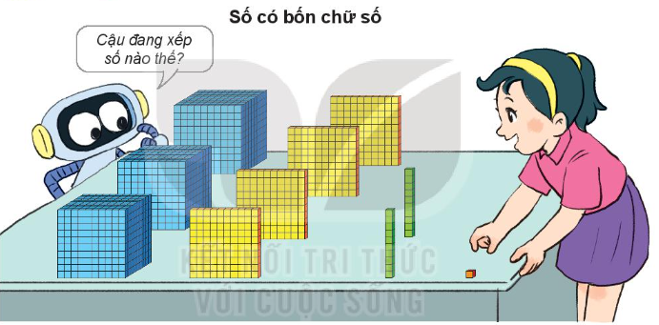

Slide 2
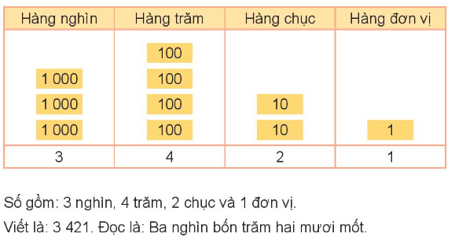

Slide 3
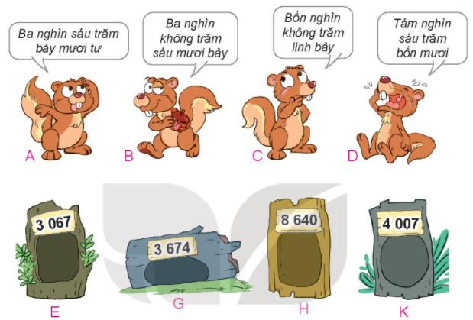
Thứ ba ngày 09 tháng 01 năm 2024
Toán
Bài 45: Các số có bốn chữ số. Số 10 000
1
Chọn số thích hợp với cách đọc.

Slide 4
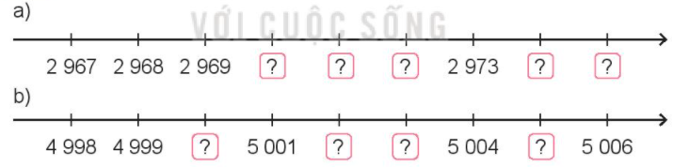
2
Số
?
2970
2971
2972
2974
2975
5000
5002
5003
5005

Slide 5
3
Số
?
Hàng nghìn | Hàng trăm | Hàng chục | Hàng đơn vị | Viết số | Đọc số
6 | 7 | 4 | 2 | ? | Sáu nghìn bảy trăm bốn mươi hai
5 | ? | ? | 0 | ? | Năm nghìn sáu trăm ba mươi
6742
6
3
5630

Slide 6
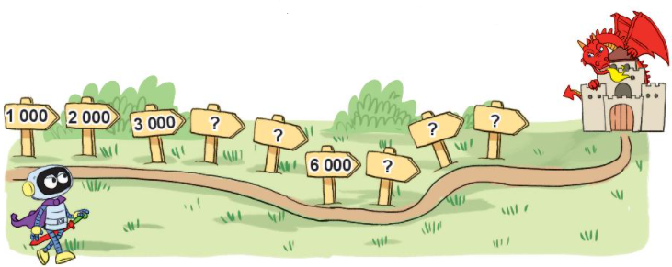
4
Rô – bốt viết các số tròn nghìn lên mỗi tấm biển trên đường đến tòa lâu đài (như hình vẽ). Hỏi mỗi tấm biển có dấu “?” viết số nào?
4000
9000
5000
8000
7000

Slide 7
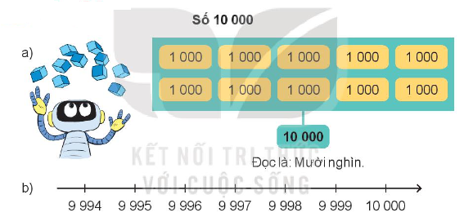

Slide 8
Hoạt động
1
Viết số rồi đọc số, biết số đó gồm:
a) 2 nghìn, 9 trăm, 4 chục và 5 đơn vị.
b) 5 nghìn, 0 trăm, 7 chục và 2 đơn vị.
c) 6 nghìn, 3 trăm, 0 chục và 2 đơn vị.
d) 8 nghìn, 0 trăm, 6 chục và 0 đơn vị.

Slide 9
Số gồm | Viết số | Đọc số
a) 2 nghìn, 9 trăm, 4 chục và 5 đơn vị. | 2945 | Hai nghìn chín trăm bốn mươi lăm
b) 5 nghìn, 0 trăm, 7 chục và 2 đơn vị. | 5072 | Năm nghìn không trăm bảy mươi hai
c) 6 nghìn, 3 trăm, 0 chục và 2 đơn vị. | 6302 | Sáu nghìn ba trăm linh hai
d) 8 nghìn, 0 trăm, 6 chục và 0 đơn vị. | 8060 | Tám nghìn không trăm sáu mươi

Slide 10
2
a) Số liền trước của số 10000 là số nào?
b) Số liền sau của số 8999 là số nào?
c) Số 9000 là số liền sau của số nào?
d) Số 4078 là số liền trước của số nào?
Số liền trước của số 10000 là số: 9999
Số liền sau của số 8999 là số: 9000
Số 9000 là số liền sau của số: 8999
Số 4078 là số liền trước của số: 4079

Slide 11
3
Chọn câu trả lời đúng:
a) Số nào dưới đây có chữ số hàng trăm là 7?
A. 8275 | B. 7285 | C. 5782 | D. 2587
b) Số nào dưới đây có chữ số hàng chục là 7?
A. 8275 | B. 7285 | C. 5782 | D. 2587
c) Số nào dưới đây có chữ số hàng nghìn là 7?
A. 8275 | B. 7285 | C. 5782 | D. 2587

Slide 12
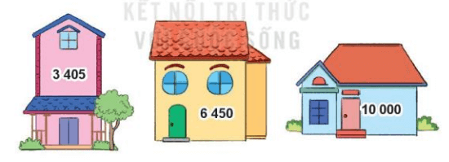
4
Dưới đây là nhà của Nam, Việt và Mai.
Biết: - Nhà của Việt có trồng cây trước nhà
- Nhà của Mai có ô cửa sổ cạng hình tròn
Em hãy tìm xem số được ghi trên nhà của mỗi bạn là số nào rồi đọc số đó.

Slide 13
+) Số được ghi trên nhà của Việt là: 3405
Đọc số: Ba nghìn bốn trăm linh lăm
+) Số được ghi trên nhà của Mai là: 6450
Đọc số: Sáu nghìn bốn trăm năm mươi
+) Số được ghi trên nhà của Nam là: 10000
Đọc số: Mười nghìn

Slide 14
Luyện tập
1
Viết số rồi đọc số, biết số gồm:
a) Tám nghìn, bốn trăm, bảy chục, hai đơn vị.
b) Sáu nghìn, năm trăm, chín đơn vị.
c) Ba nghìn, bảy trăm, sáu chục.
Số gồm | Viết số | Đọc số
a) Tám nghìn, bốn trăm, bảy chục, hai đơn vị. | 8472 | Tám nghìn bốn trăm bảy mươi hai
b) Sáu nghìn, năm trăm, chín đơn vị. | 6509 | Sáu nghìn năm trăm linh chín
c) Ba nghìn, bảy trăm, sáu chục. | 3760 | Ba nghìn bảy trăm sáu mươi

Slide 15



2
Số
?
3800
3900
5680
5700
3
Số
?

Slide 16
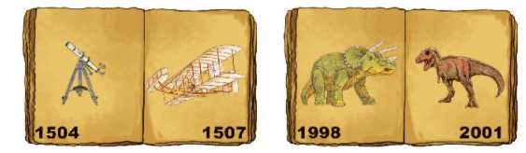
4
Việt có hai cuốn sách cũ, mỗi cuốn đã bị mất một tờ, các trang còn lại như hình vẽ. Hỏi cuốn sách đó bị mất những trang nào?
Số trang bị mất của cuốn sách 1 là: 1 505 và 1 506.
Số trang bị mất của cuốn sách 2 là : 1 999 và 2 000.
Vậy 2 cuốn sách đó đã mất trang: 1 505; 1 506 và 1 999; 2000.

Slide 17
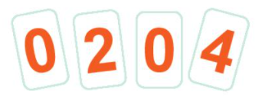
5
Chọn câu trả lời đúng.
Từ các thẻ số bên, lập được tất cả bao nhiêu số có bốn chữ số?

